Slide 1

పరలోకము మరియు భూమి ఐక్యపర్చబడెను ఫిలిప్పీయులకు మరియు కొలొస్సయులకు వ్రాసిన పత్రికలలో యేసును గూర్చి నేర్చుకొనుడి
6- “క్రీస్తునందు మాత్రమే నమ్మకం”
పెద్దల సబ్బాతుబడి పాఠములు
మొదటి త్రిమాసం
జనవరి, ఫిబ్రవరి, మార్చి- 2026

Slide 2
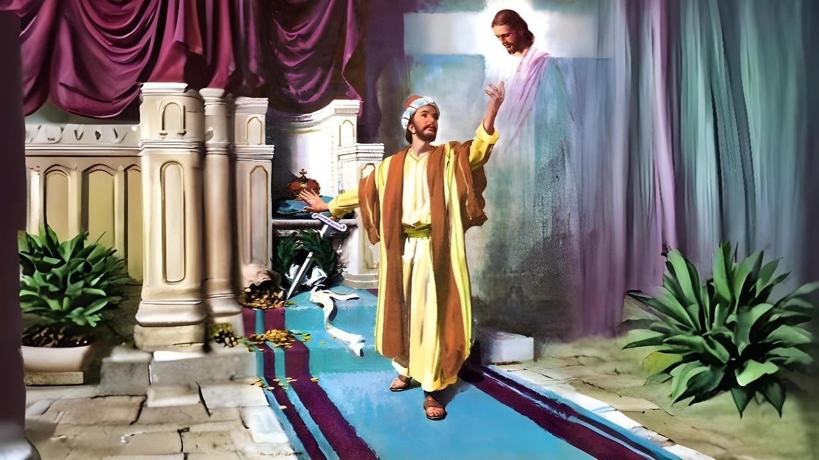
ఫిబ్రవరి 7, 2026 నాటి పాఠం 6
క్రీస్తునందు మాత్రమే నమ్మకం

Slide 3


“ఏ విధముచేతనైనను మృతులలోనుండి నాకు పునరుత్థానము కలుగవలెనని, ఆయన మరణవిషయములో సమానానుభవముగలవాడనై, ఆయనను ఆయన పునరుత్థానబలమును ఎరుగు నిమిత్తమును, ఆయన శ్రమలలో పాలివాడనగుట యెట్టిదో యెరుగు నిమిత్తమును, సమస్తమును నష్టపరచుకొని వాటిని పెంటతో సమానముగా ఎంచుకొనుచున్నాను.”
ఫిలిప్పీయులకు 3:10, 11

Slide 4

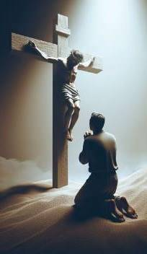








ఫిలిప్పీయులకు రక్షణ మార్గం తెలుసు, పౌలు మరియు సీల ఆ నగరంలోని మొదటి మతమార్పిడి పొందిన వారిలో ఒకరైన చెరసాల అధికారికి స్పష్టంగా చెప్పినట్లుగా (అపొస్తలుల కార్యములు 16:30-31).
ఇప్పుడు సంఘము దృఢంగా స్థాపించబడింది కాబట్టి, వారు రక్షణ మార్గం నుండి తప్పుదారి పట్టించబడే ప్రమాదంలో ఉన్నారు.
ఈ కారణంగా, పాల్ రేమండ్ వారిని విశ్వాసం ద్వారా రక్షణ యొక్క ప్రాథమిక స్తంభాలు అని పిలుస్తాడు.
మీ రక్షణన్ని కోల్పోకుండా ఉండటానికి చిట్కాలు:
  ఏమి నివారించాలి (ఫిలిప్పీయులు 3:1-3)
  మిగిలి ఉన్నది (ఫిలిప్పీయులు 3:4-6)
  ముఖ్యమైన విషయం (ఫిలిప్పీయులు 3:7-8)
రక్షణలో నిలిచి ఉండటానికి చిట్కాలు:
  క్రీస్తు విశ్వాసం (ఫిలిప్పీయులు 3:9)
  క్రీస్తును గూర్చిన జ్ఞానం (ఫిలిప్పీయులు 3:10-16)

Slide 5

మీ రక్షణన్ని కోల్పోకుండా ఉండటానికి చిట్కాలు

Slide 6

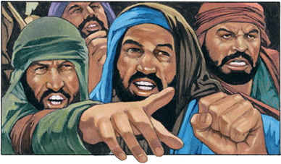

ఏమి నివారించాలి
“కుక్కల విషయమై జాగ్రత్తగా ఉండుడి. దుష్టులైన పనివారి విషయమై జాగ్రత్తగా ఉండుడి, ఈ ఛేదన నాచరించు వారి విషయమై జాగ్రత్తగా ఉండుడి” (ఫిలిప్పీయులకు 3:2)
విశ్వాసాన్ని బెదిరించే ప్రమాదాల గురించి చర్చించే ముందు, పౌలు మనకు కొన్ని సలహాలు ఇస్తున్నాడు: “ప్రభువునందు ఆనందించండి” (ఫిలి. 3:1). దీనికి ఆయన ముఖ్యమైన విషయాన్ని జోడిస్తాడు: మనకు ఇప్పటికే బాగా తెలిసినప్పటికీ, మన దగ్గర ఉన్న సత్యాన్ని పునరావృతం చేయడం మంచిది (ఫిలి. 3:1).
దేవుని కనికరము పొందుట (కీర్తనలు 31:7)
ఆయనయందు మన నమ్మకముంచుట (కీర్తన 5:11)
రక్షణ ఆశీర్వాదాలను పొందడం (కీర్తన 9:14)
దేవుని ధర్మశాస్త్రాన్ని పాటించడం (కీర్తన 119:14; యెషయా 58:13, 14)
ఆయన వాక్యమును నమ్ముట (కీర్తన 119:162)
దైవభక్తిగల పిల్లలను పెంచడం (సామె. 23:24, 25)
మనం ప్రభువునందు ఎలా ఆనందించగలం?
ఆ కాలంలో చర్చిని బెదిరించే అతి పెద్ద ప్రమాదాన్ని పౌలు ఎత్తి చూపాడు: ఆచార చట్టాన్ని ఖచ్చితంగా పాటించాలని బోధించిన తప్పుడు బోధకులు (ఫిలి. 3:2). ఆయన వీటిని మూడు విభిన్న విధాలుగా సూచిస్తాడు: కుక్కలు (కీర్త. 22:16; 2 పేతు. 2:21-22); దుష్టులు; మరియు శరీరాన్ని ఛేదించేవారు (సున్నతి ద్వారా).

Slide 7

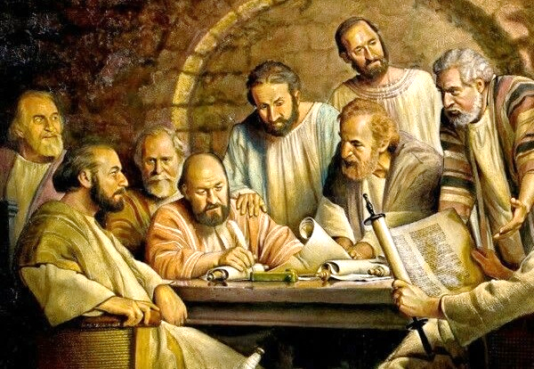
మిగిలి ఉన్నది
“ఎనిమిదవ దినమున సున్నతి పొందితిని, ఇశ్రాయేలు వంశపువాడనై, బెన్యామీను గోత్రములో పుట్టి హెబ్రీయుల సంతానమైన హెబ్రీయుడనై, ధర్మశాస్త్రవిషయము పరిసయ్యుడనై,” (ఫిలిప్పీయులకు 3:5)
యెరూషలేము కౌన్సిల్‌లో, అన్యులు యూదుల ఆచార చట్టాల విషయాలతో ఇబ్బంది పడకూడదని నిర్ణయించబడింది (అపొస్తలుల కార్యములు 15:19-21). అయితే, కొంతమంది బోధకులు సున్నతి ఆవశ్యకతను బోధించడానికి ఫిలిప్పీకి వచ్చారు (ఫిలి. 3:2-3).
కాలంలోకి వెళితే, పౌలు ఆ బోధకుల వలె ఉన్నప్పుడు తాను ఎంత పరిపూర్ణంగా ఉన్నాడో వారికి గుర్తు చేస్తున్నాడు (ఫిలి. 3:4-6):
ఎనిమిదవ రోజున సున్నతి చేయబడ్డాడు; భక్తిగల తల్లిదండ్రుల కుమారుడు
హెబ్రీయుల హెబ్రీ; స్వచ్ఛమైన జాతికి చెందిన బెంజమిన్ వంశస్థుడు.
చట్టం గురించి, అత్యంత కఠినమైన పరిసయ్యుడు
ఆసక్తి విషయానికొస్తే, అతను చర్చిని హింసించేవాడు
చట్టం యొక్క నిష్కళంక సంరక్షకుడు
కానీ అతను యేసును తెలుసుకోకముందే ఇవన్నీ గురించి గొప్పలు చెప్పుకున్నాడు. ఇప్పుడు అతను ధర్మశాస్త్రాన్ని కూడా అర్థం చేసుకోలేదని అతనికి తెలుసు (మత్త. 5:21-22). ఇప్పుడు క్రీస్తు మాత్రమే రక్షిస్తాడని అతనికి తెలుసు
(ఫిలి. 3:7).

Slide 8

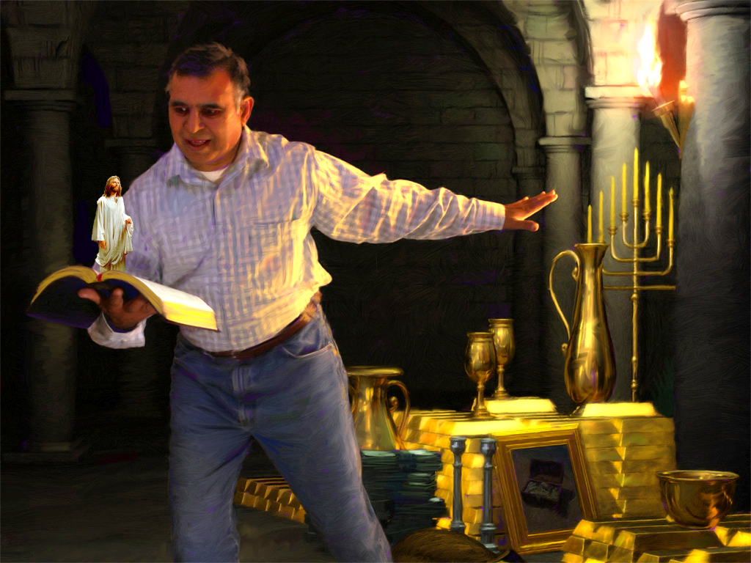



ముఖ్యమైన విషయం
“అయినను ఏవేవి నాకు లాభకరములై యుండెనో వాటిని క్రీస్తు నిమిత్తము నష్టముగా ఎంచుకొంటిని.” (ఫిలిప్పీయులకు 3:7)
పౌలు తన పూర్వ జీవితాన్ని ప్రస్తుత జీవితానికి పోల్చి చూస్తాడు. ఒక వైపు, అతను తన జ్ఞానాన్ని; గమలీయేలు యొక్క స్టార్ శిష్యుడిగా తన మహిమాన్విత భవిష్యత్తును; అతని అద్భుతమైన పరిసయ్యుల బహుమతులను ఉంచుతాడు. అన్ని లాభాలు.
ఇప్పుడు, క్రీస్తును కలిసినప్పటి నుండి అతని జీవితాన్ని త్రాసు యొక్క మరొక వైపు ఉంచండి. అన్ని లాభాలు చెత్తగా మారుతాయి, ఎందుకంటే క్రీస్తు ప్రేమతో ఏదీ పోల్చలేము (ఫిలి. 3:7-8).
పరలోకంలో మరియు క్రొత్త భూమిపై నిత్యజీవం కంటే విలువైనది ఏది ఉంటుంది? అయినప్పటికీ, ప్రాపంచిక విలువలు చాలామందిని ఈ వాస్తవికతకు అంధులను చేస్తాయి. ఇక్కడ ముఖ్యమైనవిగా పరిగణించబడే విషయాలకు మరియు పరలోకం నిజంగా విలువైన వాటికి మధ్య సహజమైన పోటీ ఉంది: క్రీస్తులాంటి స్వభావం మరియు ఆత్మ రక్షణ.

Slide 9

రక్షణలో నిలిచి ఉండటానికి చిట్కాలు

Slide 10



క్రీస్తు విశ్వాసం
“క్రీస్తును సంపాదించుకొని, ధర్మశాస్త్ర మూలమైన నా నీతినిగాక, క్రీస్తునందలి విశ్వాసమువలననైన నీతి, అనగా విశ్వాసమునుబట్టి దేవుడు అనుగ్రహించు నీతిగలవాడనై ఆయనయందు అగపడు నిమిత్తమును,” (ఫిలిప్పీయులకు 3:9)
తన సొంత నీతిపై నమ్మకంతో, పౌలు, "మార్గం" అనే శాఖలోని మతవిశ్వాసులను తిరిగి రక్షణ మార్గంలోకి తీసుకురావడానికి దమస్కుకు వెళ్ళాడు (అపొస్తలుల కార్యములు 9:1-2). కానీ అతను మరొక నీతి ద్వారా, దేవుని నీతి ద్వారా అధిగమించబడి దమస్కులోకి ప్రవేశించాడు: "క్రీస్తునందు విశ్వాసము ద్వారా కలిగేది" (ఫిలిప్పీయులు 3:9).
ఆ క్షణం నుండి, అతను మళ్ళీ తన సొంత నీతిని నమ్మలేదు. ఎందుకంటే రక్షణను సాధించడానికి మన చర్యలను నమ్మడం వ్యర్థం (గల. 2:16).
ఆయన "[క్రీస్తులో] అగుపడాలని" కోరుకున్నాడు (ఫిలి. 3:9). దీని అర్థం ఏమిటి?
1 కొరింథీయులు 1:30 ప్రకారం, “క్రీస్తులో” ఉండటం అనేది మన ఆధ్యాత్మిక తెలివితేటలు (జ్ఞానం) ప్రారంభం నుండి, విశ్వాసం ద్వారా నీతిమంతులుగా తీర్చబడటం (నీతి) మరియు పరలోకానికి సిద్ధపడటం (పవిత్రీకరణ) ద్వారా, చివరకు, రెండవ రాకడ (విమోచన) వద్ద మహిమపరచబడటం వరకు రక్షణ ప్రణాళికను కలిగి ఉన్న ప్రతిదాన్ని కలిగి ఉంటుంది.

Slide 11


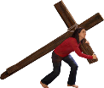




క్రీస్తును గూర్చిన జ్ఞానం
“ఏ విధముచేతనైనను మృతులలోనుండి నాకు పునరుత్థానము కలుగవలెనని, ఆయన మరణవిషయములో సమానానుభవముగలవాడనై, ఆయనను ఆయన పునరుత్థానబలమును ఎరుగు నిమిత్తమును,” (ఫిలిప్పీయులకు 3:10)
మనం క్రీస్తును ఎలా తెలుసుకోగలం (ఫిలి. 3:10-16)?
మనం ఆయన వాక్యాన్ని అధ్యయనం చేసినప్పుడు
మనం పరిశుద్ధాత్మ చేత నడిపించబడినప్పుడు
ఆయన బాధలలో మనం పాలుపంచుకున్నప్పుడు
మనం లక్ష్యం వైపు వెళ్ళినప్పుడు
క్రైస్తవ జీవితం ఒక పరుగు పందెం లాంటిది. మన లక్ష్యం స్పష్టంగా మనసులో ఉండాలి. మనం ఇక్కడ ఉండి ఈ జీవితాన్ని ఆస్వాదించడానికి జీవించము. మృతుల పునరుత్థానాన్ని చేరుకోవాలని మనం ఆశిస్తున్నాము (ఫిలి. 3:11).
ఆ క్షణం వచ్చే వరకు, మనం “క్రీస్తు యేసు నన్ను దేనికొరకు పట్టుకున్నాడో దానిని పట్టుకోవడానికి” ప్రయత్నిస్తాము (ఫిలి. 3:12 ). యేసు నాకు ఒక పట్టణాన్ని, బహుమతిని, ఆయనతో జీవించడానికి అంతులేని జీవితాన్ని ఇవ్వడానికి నన్ను పొందాడు (హెబ్రీ. 11:10; ఫిలి. 3:14; 1థెస్స. 4:17).

Slide 12

“కష్టాలు మరియు ఇబ్బందిలు ఎదుర్కొంటూ ముందుకు సాగడానికి పౌలును బలవంతం చేసిన గొప్ప ఉద్దేశ్యం, ప్రతి క్రైస్తవడు తనను తాను పూర్తిగా దేవుని సేవకు సమర్పించుకునేలా చేయాలి. రక్షకుడి నుండి అతని దృష్టిని ఆకర్షించడానికి లోక ఆకర్షణలు ప్రదర్శించబడతాయి, కానీ అతను లక్ష్యం వైపు ముందుకు సాగాలి, దేవుని ముఖాన్ని చూసే ఆశ ఈ ఆశను సాధించడానికి అవసరమైన అన్ని ప్రయత్నాలు మరియు త్యాగాలకు విలువైనదని ప్రపంచానికి, దేవదూతలకు మరియు మానవులకు చూపించాలి.
క్రీస్తు యొక్క అత్యల్ప శిష్యుడు పరలోక నివాసి కావచ్చు, నాశనం కాని వారసత్వానికి దేవుని వారసుడు కావచ్చు.”
ఎలెన్ జి. వైట్ (సంఘర్షణ మరియు ధైర్యం, డిసెంబర్ 13)

